Slide 1
Fyzika 8. ročník Zdroje elektrického napětí Ing. Milan Dufek
Základní škola a Mateřská škola Zákupy, příspěvková organizace Školní 347, 471 23 Zákupy
Cíl : Upevnit učivo napětí, článek, baterie, akumulátor
Časový nárok: 15 min
Pomůcky: PC, dataprojektor, interaktivní tabule
Metodické pokyny k využití: procvičovací část hodiny

Slide 2
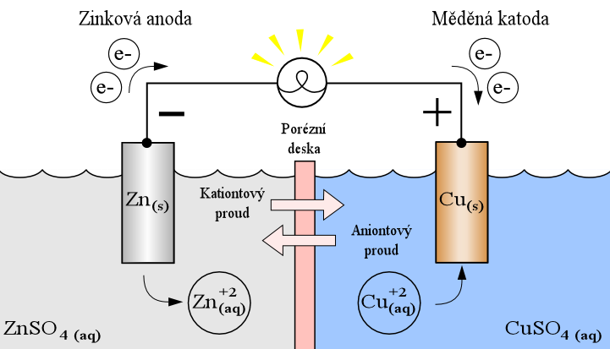
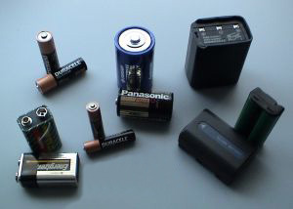
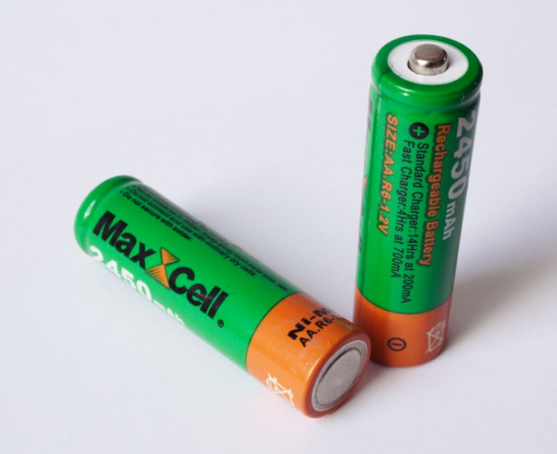
Elektrické články
Galvanický článek
napětí 1,5 V
Baterie článků
napětí n . 1,5 V
Akumulátory
napětí 1,2 V
Notes:
http://upload.wikimedia.org/wikipedia/commons/d/d1/Galvanick%C3%BD_%C4%8Dl%C3%A1nek.svg
http://upload.wikimedia.org/wikipedia/commons/3/3b/Batteries.jpg
http://upload.wikimedia.org/wikipedia/commons/0/0c/Akku_AA_LR6_Mignon.jpg

Slide 3
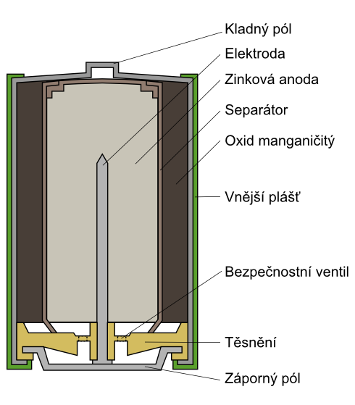
Konstrukce suchého článku
Notes:
http://upload.wikimedia.org/wikipedia/commons/0/04/Alkaline-battery-english.svg
http://upload.wikimedia.org/wikipedia/commons/e/e7/Button_cells_and_9v_cells_(3).png

Slide 4
Použité zdroje informací
Literatura:
Fyzika pro 8. ročník základní školy, Kolářová R., Bohuněk J., Prometheus, Praha 2006, 2. vyd.
Fyzika 8 pro základní školy a víceletá gymnázia, kolektiv, Fraus, Plzeň 2004, 1. vyd.
Tematické prověrky z učiva fyziky základní školy 8, Bohuněk J., Hejnová E., Prometheus, Praha 2005, 1. vyd.
Fyzika 1 – Fyzikální veličiny a jejich měření, Tesař J., SPN, Praha 2007, 1. vyd.
Internet – obrázky:
http://upload.wikimedia.org/wikipedia/commons/d/d1/Galvanick%C3%BD_%C4%8Dl%C3%A1nek.svg
http://upload.wikimedia.org/wikipedia/commons/3/3b/Batteries.jpg
http://upload.wikimedia.org/wikipedia/commons/0/0c/Akku_AA_LR6_Mignon.jpg
http://upload.wikimedia.org/wikipedia/commons/0/04/Alkaline-battery-english.svg
http://upload.wikimedia.org/wikipedia/commons/e/e7/Button_cells_and_9v_cells_(3).png
Notes:
Seznam zdrojů

